Slide 1



„Interdyscyplinarna opieka onkologiczna z wykorzystaniem
nowoczesnych technologii leczenia zabiegowego
i systemowego z uwzględnieniem środków KPO”.

Slide 2
UROVITA KONFERENCJA KPO 2026
Nowoczesna urologia zabiegowa
Interdyscyplinarna opieka onkologiczna z wykorzystaniem nowoczesnych technologii leczenia zabiegowego i systemowego z uwzględnieniem środków KPO.
dr n. med. Grzegorz Wagner
Śląskie Centrum Urologii „Urovita”

Slide 3
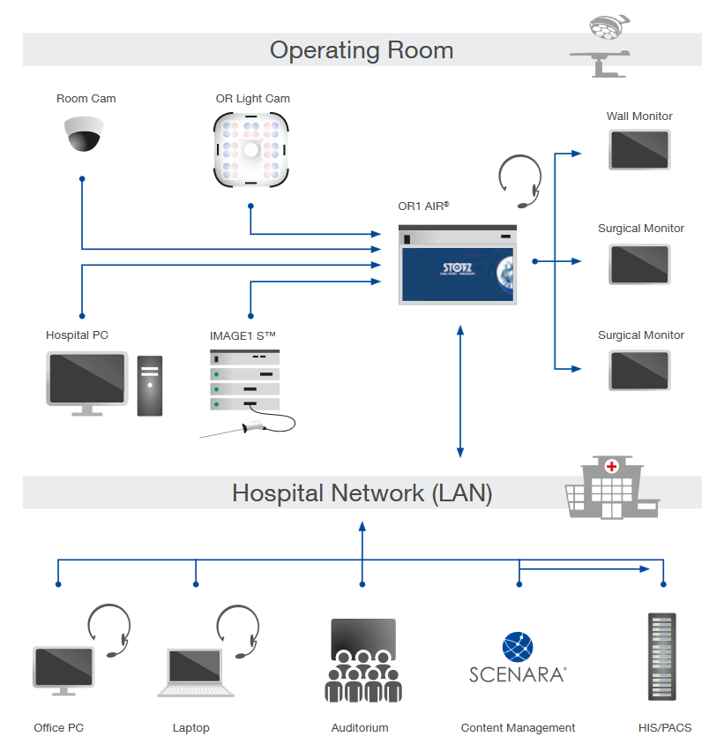
UROVITA KONFERENCJA KPO 2026
Doposażenie sprzętowe zgodnie z dotacją KPO:
przebudowa 4 sal operacyjnych wraz z systemem integracji
4 kompletne tory wizyjne
2 morcelatory
2 lasery tulowo - światłowodowe Storz MultiLASE
4 zestawy narzędzi laparoskopowych
4 komplety zestawów resektoskopów bipolarnych
12 zestawów kompletów zestawów monopolaranych
8 zestawów chirurgicznych do enukleacji guzów
2 zestawy diatermii ERBE VIO 3 wraz z przystawką argonową APC 3 oraz ewakuatorem dymów IES 3 kompletny zestaw do krioablacji
stoły operacyjne, lampy, operacyjne, ultrasonografy śródoperacyjne
Skaner tkanek Samen Tree Medical
Ultrasonografy śródoperacyjne BK Aktiv z głowicami do laparoskopii

Slide 4
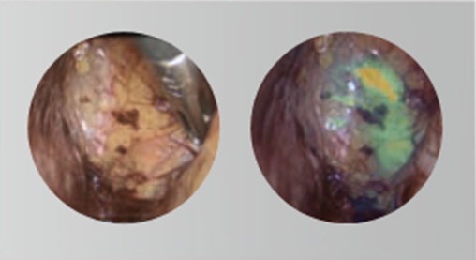
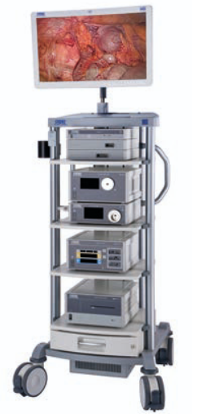

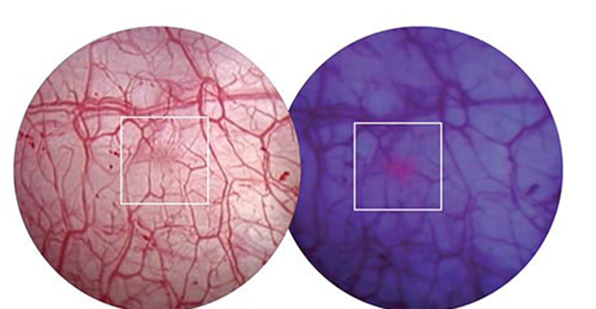
UROVITA KONFERENCJA KPO 2026
TORY WIZYJNE :
z możliwością obrazowania ICG do laparoskopii
z możliwością obramowania BLI w endourologii
Tekst
Przerzutowy węzeł chłonny.
Wizualizacja przy pomocy ICG
Ognisko nowotworowe pęcherza moczowego
Wizualizacja przy pomocy BLI

Slide 5
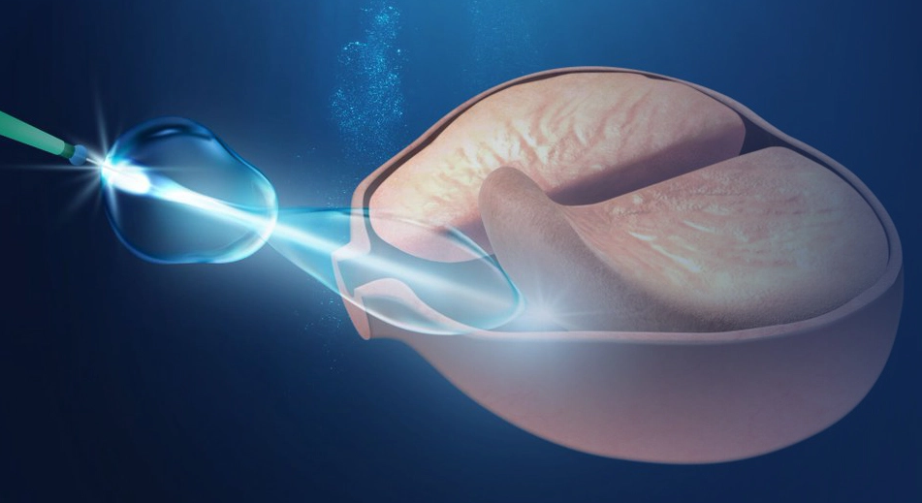
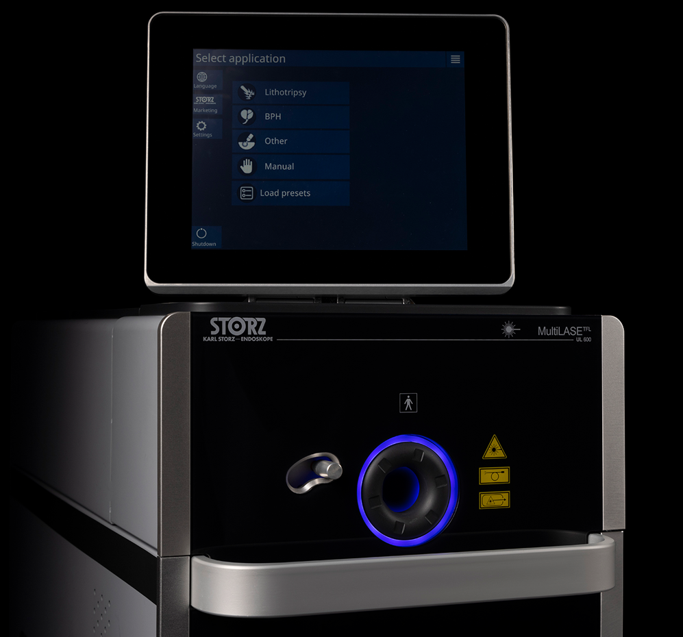
UROVITA KONFERENCJA KPO 2026
LASERY TULOWO ŚWIATŁOWODOWE
- najwyższy współczynnik absorpcji w wodzie ze wszystkich rodzajów laserów endourologicznych,
- najmniejsza penetracja tkanki,
- najbardziej skolimowana wiązka energii dzięki czemu laser cechuje się precyzją oraz potrafi wytwarzać najdrobniejszy dust,
- doskonały i bezpieczny do zastosowania w trakcie zabiegów onko rirs utuc, resekcja en-block guzów pęcherza.
Tekst

Slide 6
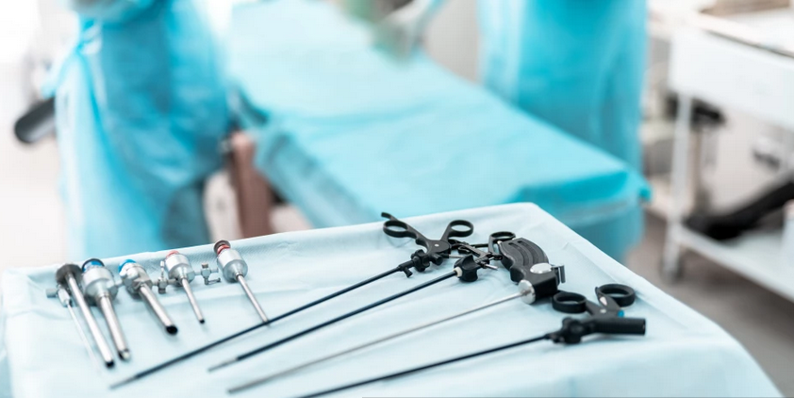
UROVITA KONFERENCJA KPO 2026
KOMPLETNE ZESTAWY DO LAPAROSKOPII
Tekst

Slide 7
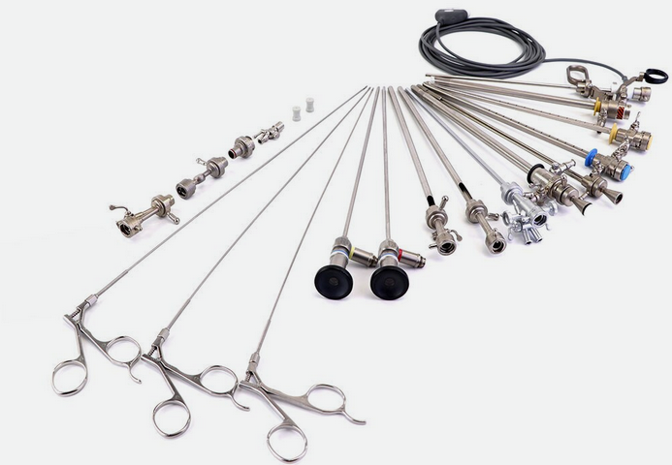
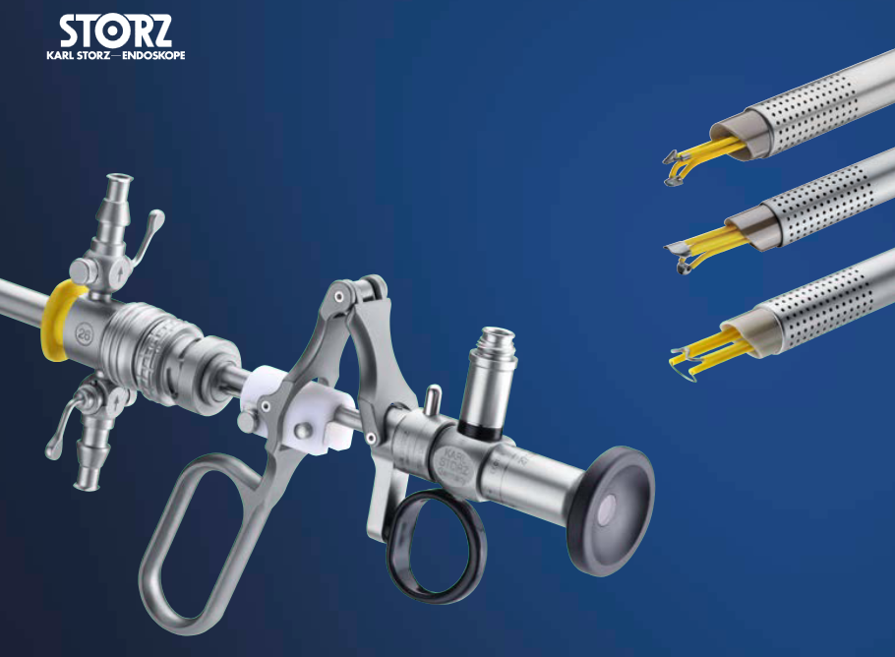
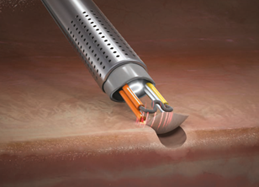
UROVITA KONFERENCJA KPO 2026
RESEKTOSKOPY BIPOLARNE
RESEKTOSKOPY MONOPOLARNE
ZESTAWY DO ENUKLEACJI GUZÓW en-block
Tekst

Slide 8
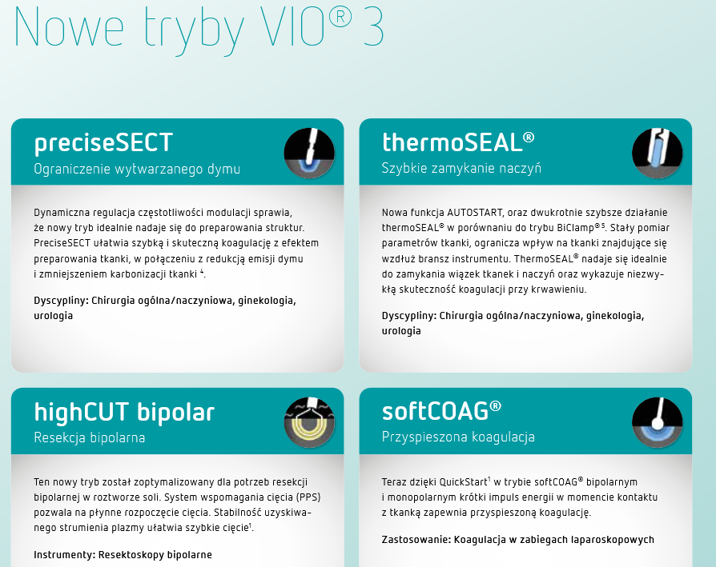
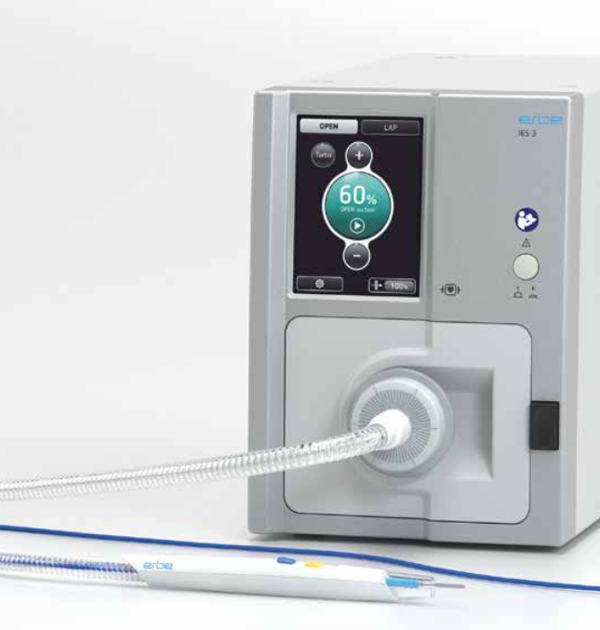
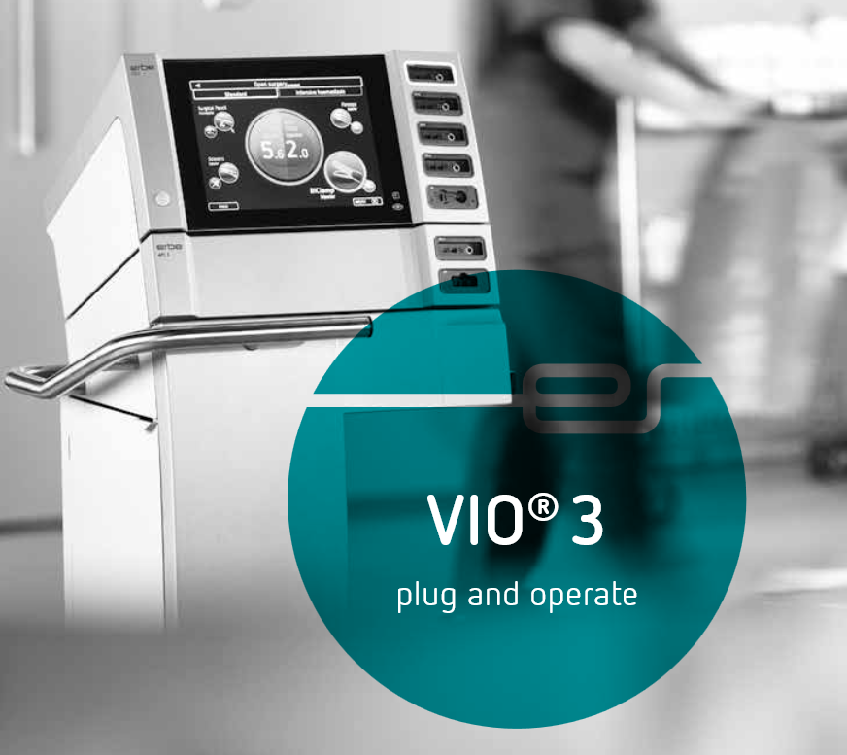
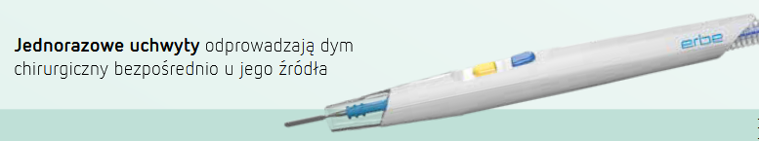
DIATERMIA VIO 3 Firmy ERBE
)
Tekst

Slide 9
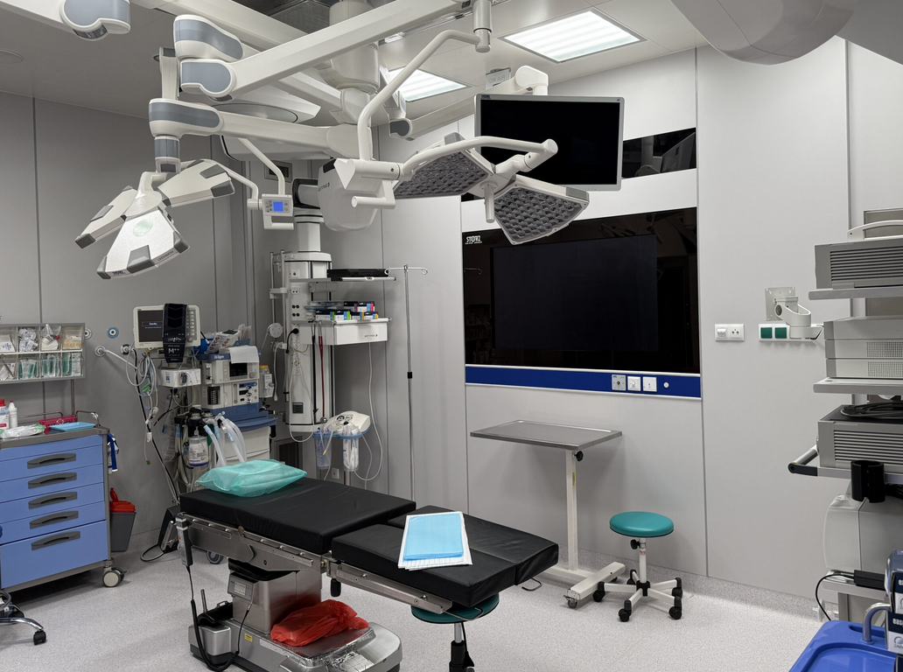
UROVITA KONFERENCJA KPO 2026
SPODZIEWANE EFEKTY W ZWIĄZKUZ INWESTYCJĄ
WZROST DOSTĘPNOŚCI
SKRÓCENIE PROCESU LECZENIA
ZWIĘKSZENIE BEZPIECZEŃSTWA

Slide 10
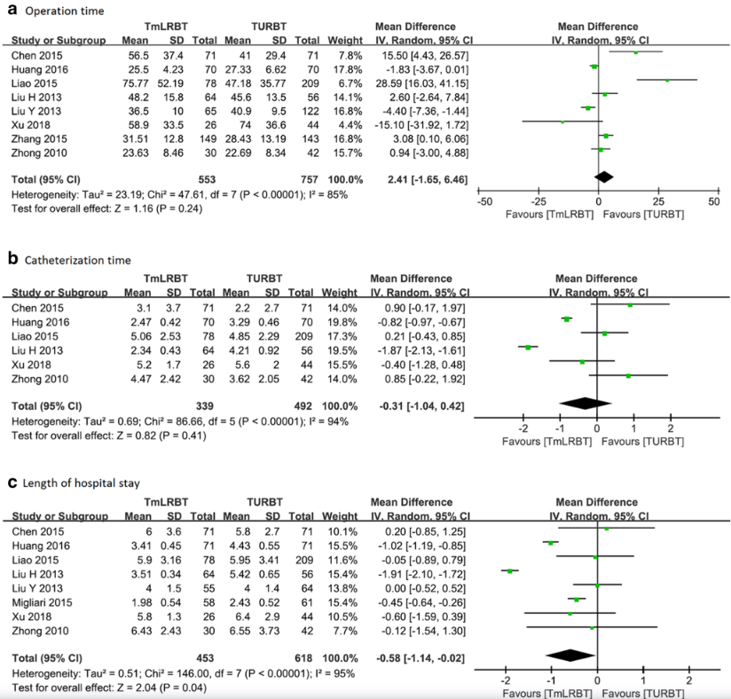
UROVITA KONFERENCJA KPO 2026
SKRÓCENIE HOSPITALIZACJI I REKONWALESCENCJI
Bezpieczeństwo i skuteczność laserowej resekcji guzów pęcherza moczowego w porównaniu z przez cewkową resekcją guzów pęcherza moczowego: przegląd systematyczny i metaanaliza.
Safety and efficacy of thulium laser resection of bladder tumors versus transurethral resection of bladder tumors: a systematic review and
meta-analysis.
Long G, Zhang Y, Sun G, Ouyang W, Liu Z, Li H. Safety and efficacy of thulium laser resection of bladder tumors versus transurethral resection of bladder tumors: a systematic review and meta-analysis. Lasers Med Sci. 2021 Dec;36(9):1807-1816. doi: 10.1007/s10103-021-03272-7. Epub 2021 Feb 18. PMID: 33604772.

Slide 11
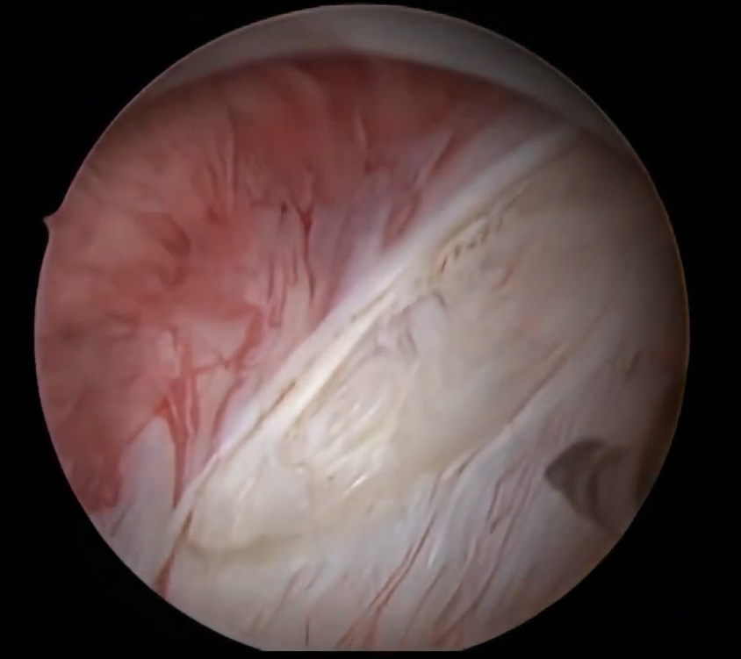
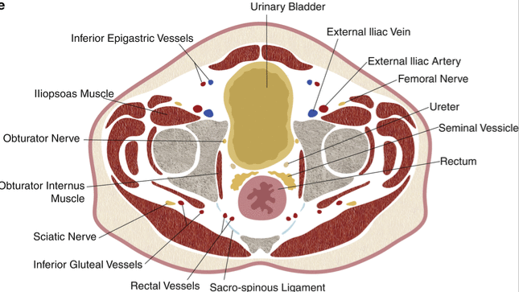
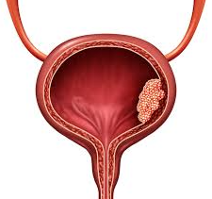
Laserowa resekcja guzów pęcherza moczowego wykonywana z użyciem lasera tulowego (TULA)
UROVITA KONFERENCJA KPO 2026

Slide 12
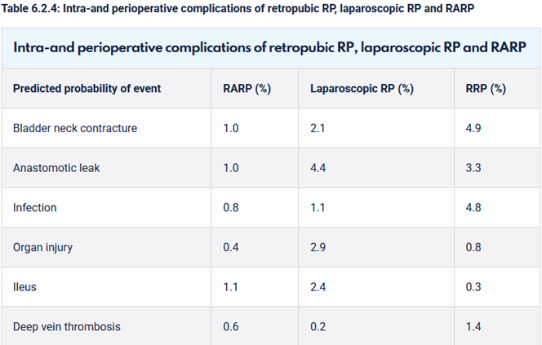
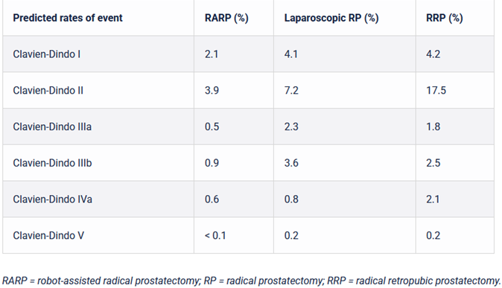
UROVITA KONFERENCJA KPO 2026
SKRÓCENIE HOSPITALIZACJI I REKONWALESCENCJI
Przegląd systematyczny i modelowanie ekonomiczne względnej korzyści klinicznej i opłacalności zabiegów laparoskopowych i zabiegów robotycznych w celu usunięcia prostaty u mężczyzn z miejscowym rakiem prostaty
Systematic review and economic modelling of the relative clinical benefit and cost-effectiveness of laparoscopic surgery and robotic surgery for removal of the prostate in men with localised prostate cancer
Ramsay C, Pickard R, Robertson C, Close A, Vale L, Armstrong N, Barocas DA, Eden CG, Fraser C, Gurung T, Jenkinson D, Jia X, Lam TB, Mowatt G, Neal DE, Robinson MC, , Royle J, Rushton SP, Sharma P, Shirley MD, Soomro N.. Health Technol Assess. 2012;16(41):1-313. doi: 10.3310/hta16410. PMID: 23127367; PMCID: PMC4780976.

Slide 13
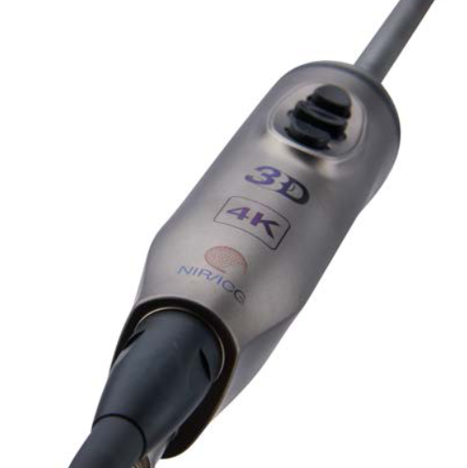
DOKŁADNIEJSZA WIZUALIZACJA
UROVITA KONFERENCJA KPO 2026
90% wykrywalności raka urotelialnego pęcherza moczowego przy pomocy wizualizacji z zastosowaniem obrazowania SPECTRA A, podczas gdy wykrywalność w świetle białym wynosi 70%.
Xiong Y, Li J, Ma S, Ge J, Zhou L, Li D et al (2017) A meta-analysis of narrow band imaging for the diagnosis and therapeutic outcome of non-muscle invasive bladder cancer. PLoS ONE 12(2):e0170819. https://doi.org/10.1371/journal.pone.0170819

Slide 14
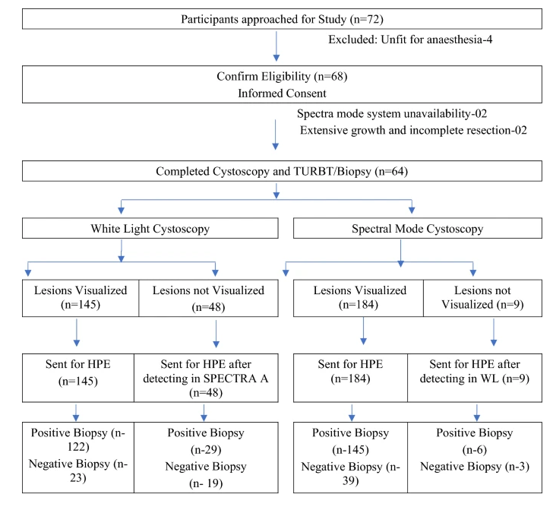
UROVITA KONFERENCJA KPO 2026
Większa czułość w wykrywaniu NMIBC przy użyciu obrazowania SPECTRA A
Gnyawali, D., Sigdel, P.R., Rai, B.D.K. et al. Storz professional image enhancement system (SPECTRA A) enhancing detection of carcinoma urinary bladder by white light cystoscopy.
Afr J Urol 30, 27 (2024). https://doi.org/10.1186/s12301-024-00429-y

Slide 15
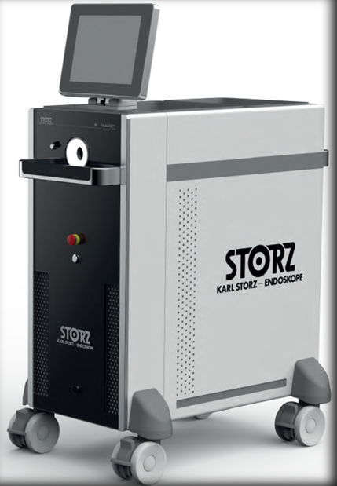
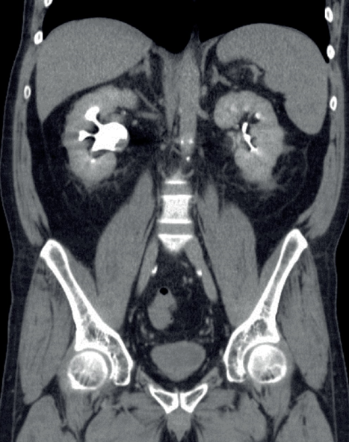
LASEROWA ABLACJA GUZÓW GÓRNYCH DRÓG MOCZOWYCH
UROVITA KONFERENCJA KPO 2026
W porównaniu z laserem Holm:YAG, laser TL charakteryzuje się dłuższym impulsem i mniejszą mocą cięcia, co przekłada się na większą precyzję cięcia i hemostatyczność, a także zmienny efekt karbonizacji tkanek, w zależności od trybu emisji impulsu.
Jedną z istotnych zalet lasera TL w leczeniu UTUC jest niewielka głębokość penetracji tkanki (0,15–0,2 mm), umożliwiająca precyzyjne nacięcie z mniejszym ryzykiem bliznowacenia tkanek i tworzenia się zwężeń.

Slide 16
ZESTAWY DO KRIOABLACJI:
UROVITA KONFERENCJA KPO 2026
System do krioablacji ProSense™ na bazie ciekłego azotu wykorzystuje ekstremalnie niskie temperatury do bezpiecznego, szybkiego i bezbolesnego niszczenia guzów w trakcie minimalnie inwazyjnego zabiegu.

Slide 17
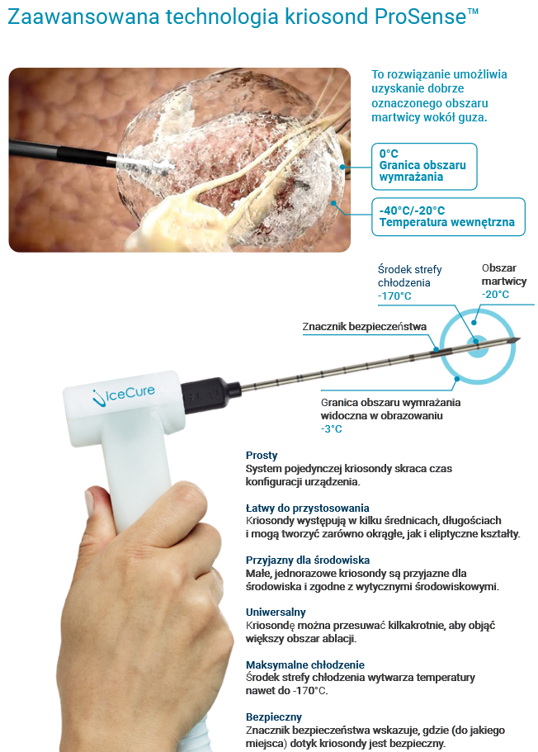
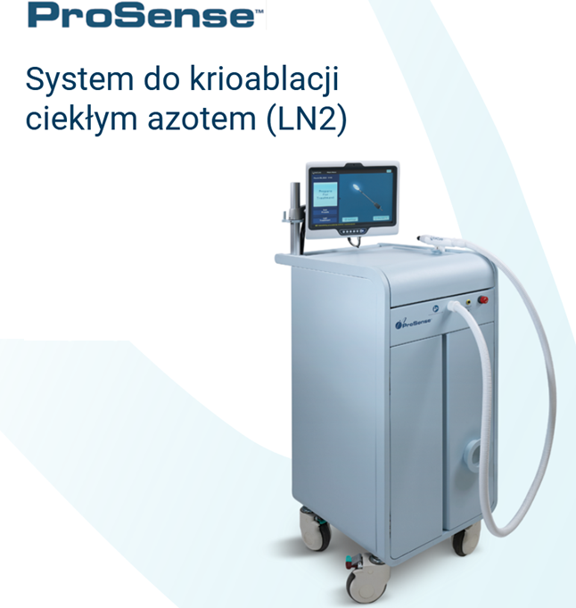
ZESTAWY DO KRIOABLACJI:
UROVITA KONFERENCJA KPO 2026

Slide 18
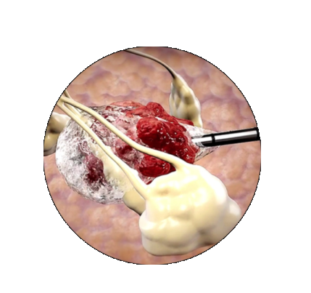
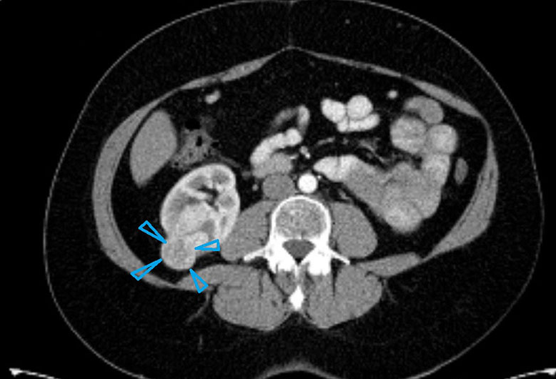
KRIOABLACJA na przykładzie leczenia guza nerki
UROVITA KONFERENCJA KPO 2026

Slide 19
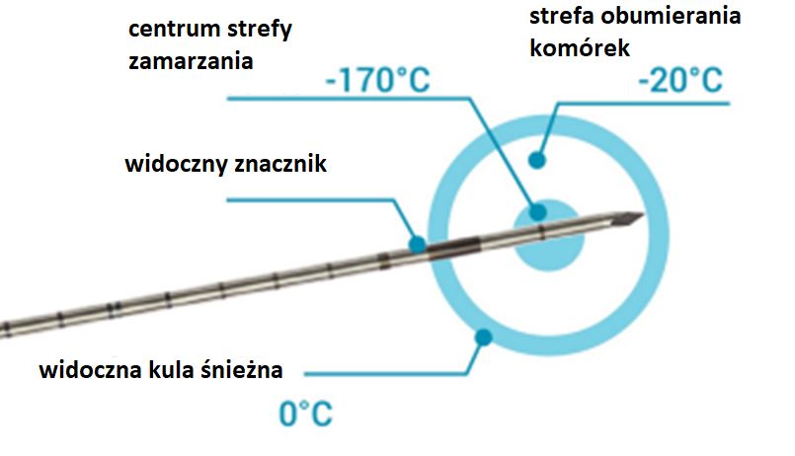
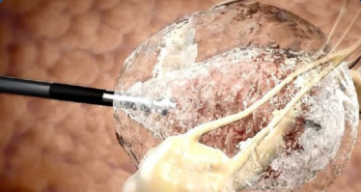
KRIOSONDA
14 MAJA 2026
Nowoczesna urologia zabiegowa.
Grzegorz Wagner
UROVITA KONFERENCJA KPO 2026

Slide 20
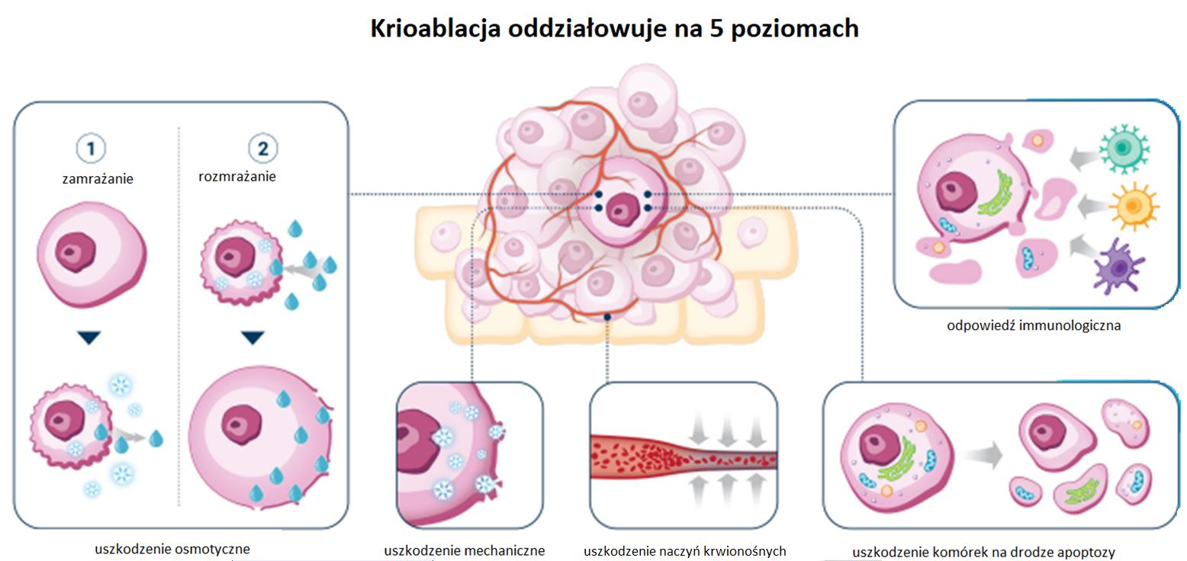
MECHANIZM DZIAŁANIA KRIOABLACJI
UROVITA KONFERENCJA KPO 2026

Slide 21
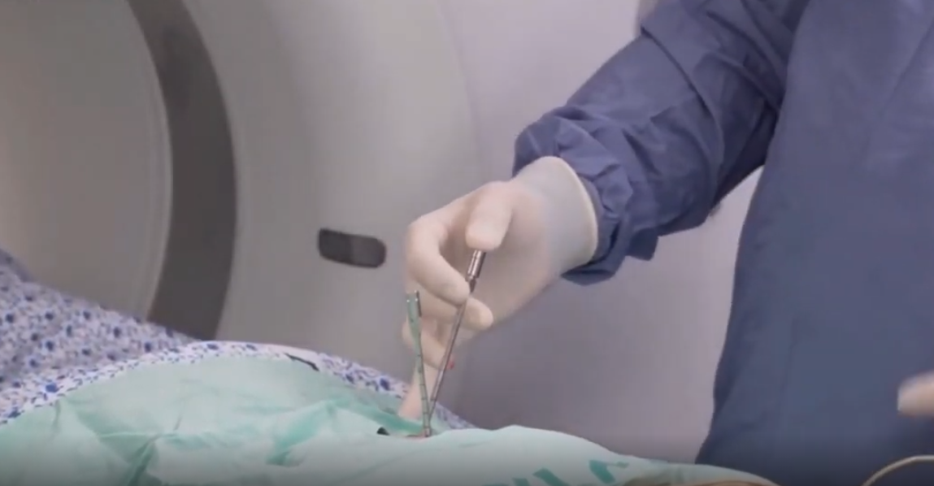
UROVITA KONFERENCJA KPO 2026
WPROWADZENIE KRIOSONDY POD KONTROLĄ TK/ USG

Slide 22
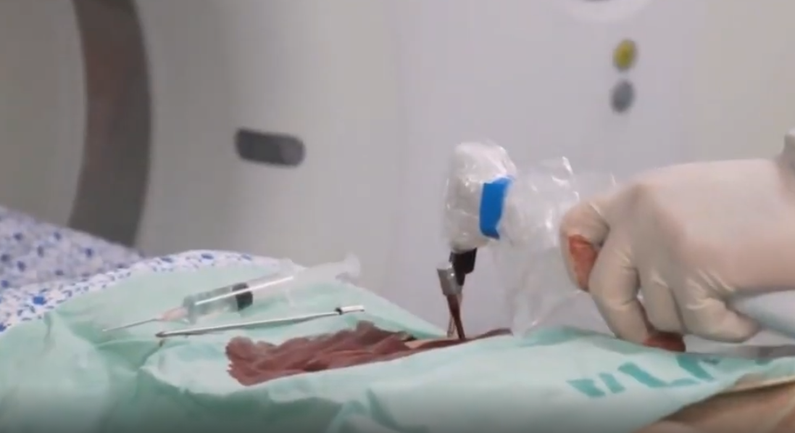
UROVITA KONFERENCJA KPO 2026
PODŁĄCZENIE ZESTAWU PRO SENSE

Slide 23
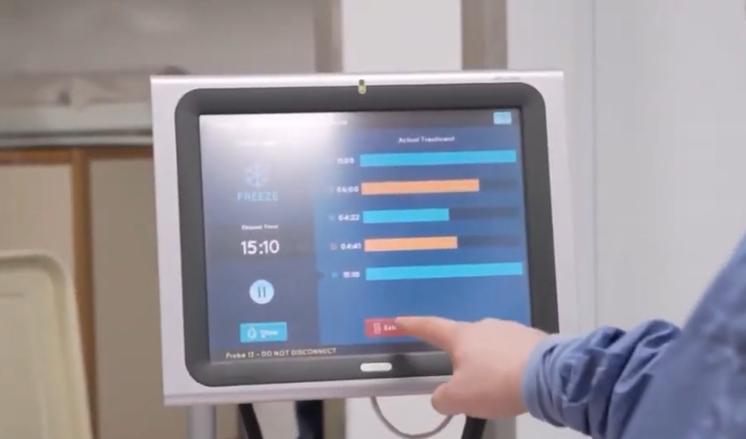
UROVITA KONFERENCJA KPO 2026
USTAWIENIE PARAMETRÓW KRIOABLACJI

Slide 24
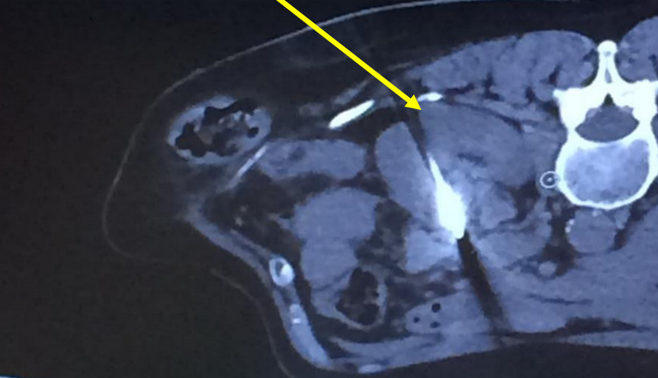
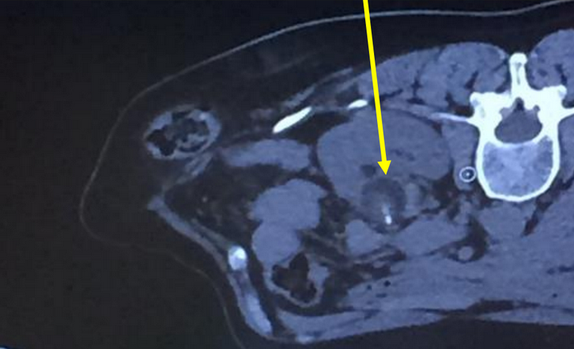
OBRAZOWANIE WPROWADZENIA KRIOSONDY ORAZ WYTWORZENIE KULI ŚNIEŻNEJ

Slide 25
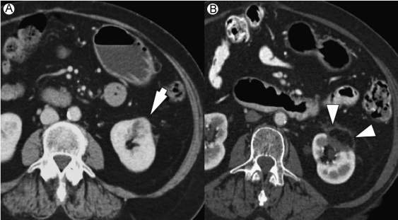
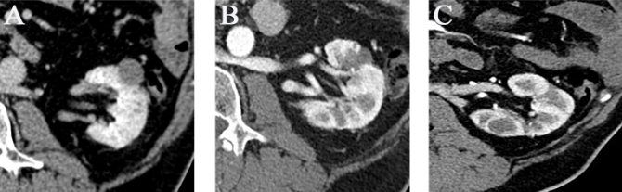
OBRAZ TK PRZED I PO KRIOABLACJI
UROVITA KONFERENCJA KPO 2026

Slide 26
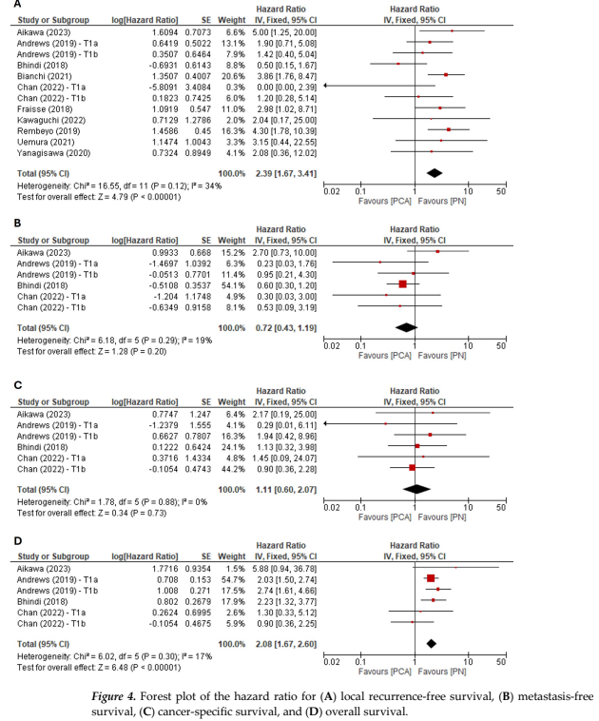
SKUTECZNOŚĆ KRIOABLACJI
UROVITA KONFERENCJA KPO 2026

Slide 27

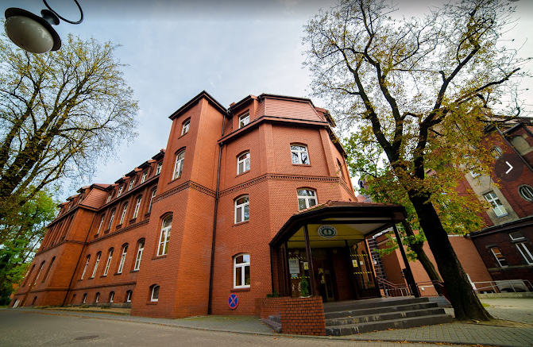
UROVITA KONFERENCJA KPO 2026
Misja naszego szpitala to “Wszystko z myślą o Tobie”

Slide 28
UROVITA KONFERENCJA KPO 2026
Dziękuję za uwagę!
PRELEGENT
E-MAIL
Dr n. med. spec. urologii Grzegorz Wagner
grzegorz.wagner@urovita.pl

